Slide 1
国際ロータリー第２７３０地区
真のロータリーを学ぶ
クラブ研修リーダーとクラブ幹事の皆様と
２０１４‐１５年度年度・国際ロータリー・ローターアクト/
インターアクト委員
２００７‐０８ 年度 パストガバナー
三木 明 （ＲＩ第2680地区、姫路ＲＣ）

Slide 2
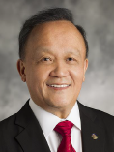
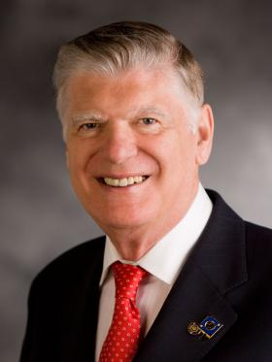
2014‐15年度 2014‐15年度
国際ロータリー会長 財団管理委員長
ゲーリー・ホァン ジョン・ケニー

Slide 3
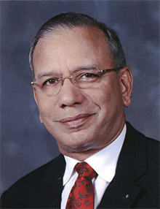
2015‐16年度 2015‐16年度
国際ロータリー会長 財団管理委員長
K.R. “ラビ” レイ・クリンギンスミス
ラビンドラン

Slide 4
K.R. ラビンドラン国際ロータリー会長エレクト
（スリランカ、 コロンボ・ロータリークラブ）

Slide 5
ロータリーの誕生
１９０５年２月２３日
アメリカ・イリノイ州シカゴ
青年弁護士 ポール・ハリス と
３人の仲間

Slide 6
ロータリーの誕生 1905年2月23日 弁護士ポール・パーシー・ハリスが、 シカゴ・ノースディアボーン街の ユニティビル７１１号室で、３人の仲間に一業一会員制の組織を作ろうと 話をしたのが、今日の巨大なロータ リーの始まりでした。

Slide 7
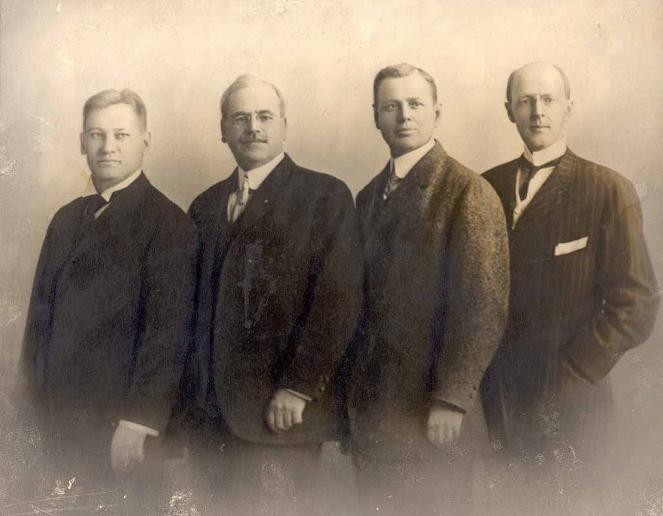
ロータリーのはじめの4人 Ｔｈｅ Ｆｉｒｓｔ ｆｏｕｒ Ｒｏｔａｒｉａｎｓ
ガスターバス E. ローア（鉱山技師）
シルベスター・
シール（石炭商）
ハイラム E.
ショーレー（洋服商）
ポール P.
ハリス （弁護士）

Slide 8
ガスターバス ロア
（鉱山技師）
シルベスターシール
（石炭商）
ハイラムショーレー
（洋服商）
ポール
ハリス
（弁護士）

Slide 9
当時、シカゴの経済状況は悪く、人々の心は
すさんでいました。
８００万人ともいわれるヨーロッパからの移民が
安い労働力を求めたアメリカの企業を支えてい
たのです。
殺伐としたシカゴの街で、ポールは、心から信
じあえる友を求めていたのです。
資本主義の嵐が吹き荒れていたこのシカゴの
街で、たった４人の仲間が始めたロータリーは、
109年経った今、会員数１２０万人を擁する
巨大な組織に育ったのです。

Slide 10
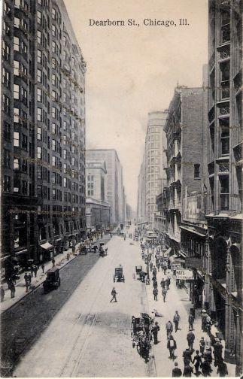

Slide 11
互恵主義
最初は、弱小実業人および専門職業人がお互いが肩を寄せあって生きていこうという助け合い運動でした。
クラブの仲間だけを大切にしようとする、他人に対する「奉仕の心」「奉仕の理想」など一切ないエゴイスティックな団体でした。

Slide 12
ロータリアン達が仲良くなってお互いに助け合う、親睦だけのロータリー。 親睦のうちに会員同士の企業経営上のアイデアを交換することによって、初期のシカゴクラブは、あたかも経営 相談所的な機能を果たしていました。 この精神的な助け合いによって会員 達の企業は栄えていったのです。

Slide 13
１９０６年春、この親睦だけのロータリークラブに世のため人のための発想が芽生えてました。 シカゴクラブの二代目会長Albert White の年度、Frederic Tweed がDonald Carterという特許専門の弁護士にクラブへの入会を勧誘しました。 Donald Carterは、クラブの互恵主義 （助け合い運動）の説明を聞いてこう言ったのです。

Slide 14
『君達は、お互いに助け合って、豊かになって楽しいだろう。しかし、一業一会員制の原則であれば、クラブに入れない同業者は一体どうなるのか。
また、職業人の集まりであれば、職業を持たない地域社会の人達は一体どうなるのか。
私達は、この地域社会に生まれ、地域社会に育てられ、地域社会にお世話になって暮らしている。

Slide 15
このお世話になった地域社会に何らの恩返しもしない。何らの足跡も残さないで、自分達だけが助け合って、隆々と栄えて、やがてこの世を去っていく。
そのようなエゴイズムの団体は永続性がないだろう。私は、二度とないこの人生をそのようなエゴイズムの世界におくことは出来ない』

Slide 16
ポール・ハリスは、いたく反省し、 「ドナルド・カーターの言うとおりだ。 クラブの行き方を変えよう」 「職業人の親睦のエネルギーを 世のため人のために使おう」

Slide 17
ドナルド・カーターの刺激により、 ロータリーの世界に 『我々の親睦のエネルギーを世のため人のために』 という考え方が出てきたのです。 それまでのロータリーからすると 全く異質の要素でした。

Slide 18
このことがロータリー発展の起爆剤になります。
クラブ例会で企業経営上のアイデアやノウハウ
を開発し、それを交換するようになりました。
同時に、１９０８年には世のため人のための
奉仕のアイデアも交換するようになったのです。
親睦だけの、自分たちだけの単なる仲良しクラ
ブではなく「世のため人のために」役立つ
人を育てるクラブにしようという、倫理的色彩が
出てきたのです。

Slide 19
１９０６年１２月 シカゴ・クラブ定款を改正
第３条 「シカゴ市の利益を推進し、市民のなかに市に対する誇りと忠誠の精神を普及すること」
これにより、ドナルド・カーターも喜んで入会し、初期ロータリーの伝統形成に大きな役割を果たしました。

Slide 20
ロータリーにおけるService・奉仕という 考え方の物語が始まったのです。 同時に、それは、ロータリー拡大の 始まりでもありました。 何故なら、自分達のことしか考えない クラブの親睦からは、「世のため人のための奉仕」という考え方もロータリー拡大の理念も出て来ないからです。

Slide 21
１９０６年以前にはロータリーに奉仕という考え方はありませんでした。 「世のため人のため」にという考え方は全く存在しなかったのです。 ただ、職業人の寂しさ、心の渇きを癒すためにロータリークラブを作ったに過ぎなかった・・・。 それは、まさに親睦と相互扶助だけの世界だったのです。

Slide 22
１９３５年にフィリピンのマニラで開催された第３回太平洋地域会議に出席する途中、日本に立ち寄ったポール・ハリスが、 『あなたは何故ロータリークラブを作ったのですか』と聞かれたのに対して、 『格別の意味があったわけではないんだよ。ただ、寂しかったからなんだ』と 答えたのです。

Slide 23
ロータリーの拡大
「世のため人のための奉仕のクラブ
であれば、何もシカゴの街だけに
あるべきものではなく、全米の地域
社会にあって然るべきものです。
そこで全米の地域社会にロータリー
クラブを作ろうということになったの
です。

Slide 24
1907年～1910年 ロータリーの危機 親睦・互恵派 ハリー・ラグルス
シカゴクラブの多数派
奉仕・拡大派
ポール・ハリス
アーサー・Ｆ・シェルドン

Slide 25
全米ロータリークラブ連合会設立
１９１0年8月にシカゴに16のクラブの代表者を
集め、全米ロータリークラブ連合会を設立。
ポール・ハリスが会長、チェスレイ・ペリーが
幹事に就任。
これ以降、連合会が中心になってロータリーの
拡大が始まりました。
これによって親睦派、奉仕派の分裂の危機を
回避することができたのです。

Slide 26
第１回ロータリークラブ全米連合会大会 1910.8.15‐17 イリノイ州シカゴ

Slide 27
第２回ロータリークラブ全米連合会大会 1911.8.21-23 オレゴン州ポートランド
ポートランド・オレゴン州

Slide 29
国際ロータリー
１９１２年ロータリークラブ国際連合会発足時
世界で５０クラブ
１９１５年サンフランシスコ国際大会時、
１８６クラブ→１９の地区（ガバナー制度の創設）
・１９２１年 １０００クラブを超える
・１９２２年 ロサンゼルス国際大会において
「国際ロータリー」（RI） と改称
＊ＲＩ定款・細則・標準ロータリークラブ定款を
採用し、以降に設立されるクラブに強制適用。
メークアップ制度採用。

Slide 30
職業人の倫理運動としての理念の深化
・ロータリーの目的（綱領）に
「事業及び専門職務の道徳的水準の向上の奨励」
→翌１９１２年ダルース大会が初めて
（To encourage high ethical standards in business
and professions.)
・ロータリー道徳律
（全分野の職業人を対象とするロータリー倫理訓）
（１９１５年サンフランシスコ国際大会採択）

Slide 31
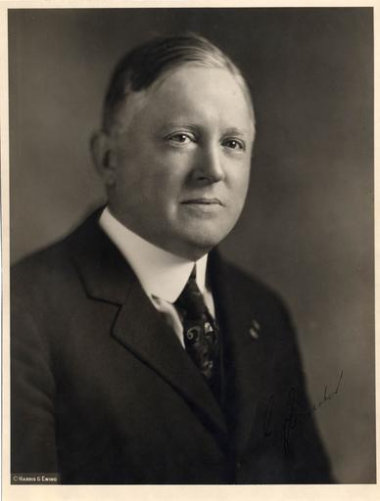
ガイ・ガンデイカー
Ｇｕｙ Ｇｕｎｄａｋｅｒ
１９２３～２４年度 ＲＩ会長
1915‐16年度ロータリークラブ
国際連合会哲学及び教育
委員会により編集され１９１６年
の年次大会で採択された4冊の
教育パンフレットの編集委員長
“A Talking Knowledge of Rotary”
「ロータリーの日常の知識」

Slide 32
「お互いに自分を磨き合うという教育的機能がロータリー運動の本体である。 「切磋琢磨」がロータリー運動の本体である。 つまり、ロータリアンが、クラブの中でお互いに切磋琢磨することにより磨かれていくのです。ロータリーの奉仕は、まずロータリアン自身がロータリーの中で人を作る。まず、自らが自己研鑽、切磋琢磨によって人格を磨き、自分を高める。そして、例会を出たらロータリアン以外の人々にこの人格の功徳を施し、その人達の人格を高める。これがロータリーの奉仕の本体なのです。

Slide 33
ロータリーは、奉仕哲学を理論的に形成する時、即物的な奉仕、つまり困っている人たちが求めているものを与えるというような行動は、ロータリーに本体的な奉仕にならない。その元になる「奉仕の心」を作ることが大切だ」と言ったのです。

Slide 34
土屋大夢（大阪RC） ロータリー以前の日本のロータリアン・・・二宮尊徳 「田畑を耕す前に 先ず心の田畑を耕せ」 奉仕の実践をする前に、 先ず心を磨いて奉仕の心を作れ。

Slide 35
二宮尊徳 にのみやそんとく （たかのり） 天明７年（1787）相模の国足柄上郡生まれ 「世のため人のために尽くそう」 「たらいの水の話」・・・ 水を自分の方に引き寄せようとすると 向こうへ逃げてしまう。 相手にあげようと押しやれば 自分の方に戻ってくる。 だから人に譲らなければならない。

Slide 36
自分が報われるために・・・
ではなく、
自分が報いるためには・・・。

Slide 37
幸せというものは、「自分は、もういりません」、と他人に譲ってもまた戻ってくるし、絶対に自分から離れないもの。 その水を自分のものだと考えたり、 水を満たしてもらうことが当たり前のことだと錯覚して、「足りない、足りない」、「もっともっと」、とかき集めよう
とすると幸せが逃げていくのです。

Slide 38
「心田」
「あらゆる荒廃は心の荒蕪から起こる」「心の荒蕪さえ耕したら、あらゆるものが 豊かになる」
「心田の荒蕪を開く、それは、
足りない、足りないと言って追い求めるのではなく、生きていることそのものがすでに満ち足りているのである」

Slide 39
「心田を耕す」
心も田んぼである。田んぼは人の手でなければ開闢できない。
その心田は、もともと両親が耕して
くれていたもの。
自分を世のため人のために使いたい
という意欲は、自分たちよりも前に
開闢してきた人たちがいることを知り、
そこに鍬を入れ、種を蒔こう。

Slide 40
日本ロータリーの創始者
米山梅吉翁は、「奉仕をする
のは、個々のロータリアンで
あり、クラブではありません。
クラブは、奉仕をするロータリ
アンの心を育てるところです」。

Slide 41
米山梅吉翁、
「例会は、人生の
道場である」

Slide 42
国際協議会本会議場の入り口に
”Enter to Learn and
Go forth to Serve.”
「入りて学び、
出でて奉仕せよ」
大きな看板が立てられています。

Slide 43
例会をはじめ、様々な会合に
おいて、仲間と切磋琢磨し、
それぞれの社会にもどって
そのエネルギーを社会に放出しなさい。
「心を求めて例会にいたり、
境地を得て例会を去る」

Slide 44
ロータリークラブは、
ロータリアンが、
奉仕の心を磨く
ところなのです。

Slide 45
ロータリアンが奉仕の心を
磨く。
一人で磨くのではありません。 ロータリアンが毎週例会に
集まって集団で磨く。 切磋琢磨するのです。

Slide 46
ロータリアンが例会で
切磋琢磨することによって、
心が磨かれて行くのです。
ロータリアンがお互いに
心を磨き合うこと、
これが「ロータリーの核」にあるひとつの考え方なの
です。

Slide 47
心を磨く・・・その意味は どのようなことなのでしょうか。 心を磨く・・・その「心」とは 一体何なのでしょうか。

Slide 48
それは、
人間としてあるべき心、
即ち、「倫理」です。
心を磨くということのひとつ
の意味は、倫理を高める
ことなのです。

Slide 49
ロータリアンは皆、職業人です
から、人間としての一般的倫理
のみならず職業の倫理をも
高めることです。
そのことによってロータリーは
世のため人のために動いて
いこうというのです。

Slide 50
ロータリー運動は、
倫理運動
倫理実践運動
なのです。

Slide 51
ロータリークラブは、 寄付団体でしょうか？ 福祉目的の慈善団体？ ボランティア団体ですか？。

Slide 52
ロータリアンは、災害の救済に駆けつけます。
福祉関係の施設に出かけて、様々な
お手伝いをします。
慈善団体に寄付をします。
ロータリー財団にも多額の寄付をします。
ボランティア活動もします。
・・・これは、ロータリアンは弱者に
涙する人達の集まりでありますから
当然のことなのです。

Slide 53
そのような寄付やボランティア活動をすることは大切な ことであるし、しなければ ならないことではあるのですが・・・、 そこにロータリーの本願は ないのです。

Slide 54
ロータリークラブは、 社交クラブとしてロータリアンに奉仕の心を育て、世の中に倫理を提唱していくべき 使命をもった団体なのです。

Slide 55
ロータリアンがお互いに切磋琢磨
し、自己研鑽によって心を磨く。 心を磨くことがロータリーの本願
であり、ロータリーの第一義
なのです。 寄付行為もボランティア活動も
しなければなりませんが、これは
ロータリーの第二義なのです。

Slide 56
ロータリーは、倫理運動、倫理実践団体として、倫理的な人を育てるところに本願があるのです。 人を育てること、道徳を守る人間を作ること、そのことによって世のため人のために動いて行こうというのがロータリーなのです。

Slide 57
ロータリーは、不思議なところです。
私のような小さな歯科診療所を
持つ街の歯科医も、大きな会社を
経営する実業人もまったく同じ
テーブルにつくことができます。
しかも何の隔たりもなく、まるで
旧知の仲間であるかのごとく
親しく話すことができるのです。

Slide 58
年齢を問わず、職業を問わず、
人を大切に思う心を持つ人であれば、
皆同じテーブルにつくことができる
のです。
誇り高きロータリーマークのピンバッジを胸につけている人々は、
どこで会っても「やぁ、こんにちは」と笑顔で声をかけあうことができるのです。

Slide 59
毎週、例会に赴き、お互いが切磋
琢磨する機会を与えられています。
地域社会に何か必要なことを見つけた時には、協力の手を惜しまず差し伸べます。
次なる世界を担ってくれる若い人々
と共に世界の平和を考えます。
一生会うこともない遠い国の子供
たちにポリオワクチンを送ることも
できます。

Slide 60
私のような狭い世界で生きている人間が、素晴らしい方々とお目にかかり、
親しく話すことができ、教えを乞うことができるのはロータリーのおかげです。
ロータリーに出会うことがなければ、
職業倫理という言葉さえ知らずに
一生を送っていたことでしょう。
わたしのような普通の人間が自分が
持つ力以上の仕事をさせて頂くのは
ロータリーのおかげです。

Slide 61
ロータリーの根本は、愛であると
確信しています。
この素晴らしい世界に生きることができるのは、大変幸せなことです。
私がそうして頂いたことの恩返しを次の世代にしなければならないのです。

Slide 62
ポール・ハリスは、「ロータリーを通して得られるプロフィッツとは、金銭の高を言うのではなく、人生のサムシングを
言うのだ」と述べたことがあります。
ロータリーにおけるプロフィッツとは、
集めたお金の成果を言うのではありませんし、数字や形で表れる奉仕活動の成果をいうのでもないのです。

Slide 63
ガイ・ガンデイカーは、「あなたが自分自身をロータリーに与える分だけ、
あなたは恩恵を受けます。
しかし、あなたは、自分が尽くす以上のものをロータリーから得ることはできません」と言いました。
見返りを期待することなく、自らを与えなさい、ロータリーの友人に対して、ロータリーに対して、ロータリーから与えられる以上に自分自身をもっと
精一杯与えてください。

Slide 64
「一業一会員制の原則」「規則的例会
出席の原則」を忘れることはできません。
例会出席の強制には、深い意味があり
ます。毎週友の顔を見て、友の安否を
気遣うことは当然であります。
友から異業種の知恵を学び、自らを高めることも大切です。
その上に、自らの持てる知恵を友に
提供することも同じく大切なことなの
です。

Slide 65
標準ロータリークラブ定款
第４条 目的
ロータリーの目的は、意義ある事業
基礎として奉仕の理念を推奨し、
これを育むことにある。
具体的には、次の各項を奨励する
ことにある。

Slide 66
標準ロータリークラブ定款
第４条 目的
ロータリーの目的は、意義ある事業
基礎として奉仕の理念を推奨し、
これを育むことにある。
具体的には、次の各項を奨励する
ことにある。

Slide 67
第１ 知り合いを広めることによって
奉仕の機会とすること。
第２ 職業上の高い倫理基準を保ち、
役立つ仕事はすべて価値あるものと
認識し、社会に奉仕する機会として
ロータリアン各自の職業を高潔な
ものとする。

Slide 68
第３ ロータリアン一人一人が、個人として
また事業および社会生活において、
日々、奉仕の思念を実践すること。
第４ 奉仕の理念で結ばれた職業人が、
世界的ネットワークを通じて、
国際理解、親善、平和を推進すること。

Slide 69
“The Rotary Code of Ethics for Business Men of all Lines” 「全分野の企業人（職業人）に 対するロータリー倫理訓」 三木 明（翻訳）

Slide 70
Guy Gundaker

Slide 71
“A Talking Knowledge of Rotary”
「ロータリーの日常の知識」 三木明 訳
1915-16年度ロータリークラブ国際連合会
哲学及び教育委員会により編集された 4冊の教育パンフレット。当該委員会の委員長は、ガイ・ガンデイカーを始め5人によって構成されていました。
「ザ・ロータリアン」誌1916年4-7月号にロータリーの教科書として掲載されました。

Slide 72
私の職業基準には、私たちに共通する人間性に共鳴
する記述を含みます。
私の企業取引、望み、様々な関係には、社会の一員
としての最大の義務を常に考慮に入れるものとします。
職業生活のいかなる立場、いかなる責任においても、
私の主たる思いは、その義務と責任を果たした時に、
人間としての理想と成果が、元々自分が認識していた
時よりも少しでも高いレベルに引き上げられていること
です。
このことにおいて、国際ロータリーの倫理訓の中には、
次の原則を含むものとします。

Slide 73
第１、自らの職業は、価値あるもので、社会
に奉仕する機会が自分に与えられているものと考えます。
第２、自らの効率を高め、奉仕を拡大することによって、自らが信ずるロータリーの基本原則である「最も良く奉仕する者、最も多く報われる」を実証し、自らを改善します。

Slide 74
第３、自分が企業人であり、成功を望んで
いるのですが、先ず第一に倫理性を
持った人間であり、最高の正義と道徳
の上に築かれた成功でないならば、
それを望まないことを自覚します。
第４、自らの商品取引、奉仕、利益に
関する考え方が、その商取引に関与
する全ての関係者にとって利益を
もたらすことを条件として、公正で倫理
的であることを旨とします。

Slide 75
第５、自らが携わる職業の基準を高めるために
最大限の努力を尽くし、同業者が自分の事例を
見習うことによって、賢明で、利益があり、幸福に
つながるものになるように自らの事業処理を
行います。
第６、自らの同業者である競争相手と同等、或い
それ以上の完全な奉仕をするように自らの事業を
実践し、それに疑問が生じた場合には、負債また
は義務の厳密な範囲を超えても、奉仕を追加する
べきです。

Slide 76
第７、専門職または企業人にとって
最大の資産は、友人であり、友情から
得られる利益こそ真に倫理的かつ適切
なものであることを理解します。
第８、真の友人たちは、相互に何も要求
せず、自らの利益のために友人間の
信頼を悪用することはロータリー精神とは
無縁のものであり、ロータリーの倫理訓に
反することです。

Slide 77
第９、社会秩序の上で、他者を
完全に否定するような機会を
不公平に利用して得た個人の
物質的成功は、正当でも倫理的
でもないことを考え、他の人々も
成功を得るために道徳的に疑わ
しいと思われる機会を他の人たち
が利用しないのと同様に自分も
利用しません。

Slide 78
第１０、自分が人間社会の一般の人に対して
以上にロータリーの同僚に義務を負うもの
ではありません。
ロータリーの特質は、競争にあるのではなく、
協力にあるからで、ロータリーのような団体
には、地方性は決して存在せず、ロータリア
ンたる者は、人権はロータリー内に留まる
ものでなく、人類全体に深く、広く及ぶもの
であり、これらの高い目的のためにロータ
リーが全ての人々と全ての団体にわたって
教育するためにロータリーが存在するの
です。

Slide 79
第１１、最後に、「己の欲するところ、人にも
これを施せ」とする黄金律の普遍性を信じ、
我々は、この地球の天然資源が全人類に
平等に分かち与えられたときに初めて世界
が一体になることを断言します。

Slide 80
これがロータリーにおける職業倫理の確立の問題であり、それ以後、ロータリーは、その運動の核として誠に高潔な職業倫理を提唱してきたのです。

Slide 81
ロータリーが倫理運動であるならば、ロータリアンは、倫理運動の担い手 として職業奉仕を実践をする際に どのような心構えが必要なので しょうか。 日常の職業生活の場でどのように 職業倫理を実践すればよいので しょうか。

Slide 82
ロータリーは、職業を倫理的に営みなさい、
倫理的な商売をしなさい、と説きます。

Slide 83
ロータリアンは、全ての生活関係、全ての職業関係において、 自分の行動に愛を込める、 ということなのです。 全ての行動に愛を込めるのです。

Slide 84
全分野の職業人に対する
ロータリー倫理訓の動機
ひとえに自我の保全のために、個の完成と国家の
永久化に基礎を置くギリシャの倫理観ではなく、
この倫理訓は、愛を基本におくものです。
即ち、ロータリアンたる者は、自己の保全のために
善を行うのではなく、他者を滅ぼすより自分が滅ぼ
されることを選びます。
それゆえに、この倫理訓は、愛の上に立つものです。

Slide 85
ロータリーの奉仕は、先ず自分の 職業を愛する職業奉仕が本質的・ 根源的なものです。 先ず、自分を愛し、自分の職業を愛し、自分の企業をどのような不況期にも潰れない強靱な体質の企業に育て 上げることが職業奉仕の第一義 なのです。

Slide 86
ロータリアンは、ロータリーから各種の職業分野
に派遣された代表なのであり、
各種の職業分野からロータリーに派遣された
代表ではありません。
各会員はロータリーの代表として、つまり
メッセンジャーとしてロータリーの原理と理想を
説き、 ロータリーの他人に対する思いやりの
精神と ロータリーの職業倫理基準をその
同業者に伝えるという任務を課せられること
になるのです。

Slide 87
ロータリーには他のクラブにない特徴があり
ます。
その特徴とは主として教育的性格にあり、
各会員に各自の職種に職業倫理向上の
理念を植えつけるべき義務を課する点に
あります。
出席義務を果たすべき確固たる保障の
ない場合には、その職種の代表とならない
方がよいのです。

Slide 88
ロータリー・クラブというものは、いわば
電流の通った電線のようなものであって、
電線というものは、電気が通ったり通ら
なかったりするようでは活きた電線とは
言えません。
欠席常習者を罷免する原則は、断固と
して行われなければなりません。
出席率の高い会員こそロータリー・
クラブの大きな財産なのです。

Slide 89
奉仕とは、人の気づかぬうちに、家の裏口に
そっと物を置いてくるといったような、単に物質
的な意味をもつものではありません。
ロータリアン的意味でいう奉仕とは、心の過程
のことなのです。奉仕とは、心の状態のことです。
会員の心の中に、最高の職業倫理基準を
なお一層しっかりと植え付けることが大切です。
ロータリアンとは、奉仕能力の涵養に専念する
人のことです。

Slide 90
ロータリーの意識でいう奉仕とは、
精神的な過程をいうのです。
それは、人と物を行動で結ぶ心
の持ち方なのです。
毎日が、この不思議な力を持つ
すばらしい言葉、つまり奉仕、
に新しい意味を書き加えていきます。

Slide 91
四つのテスト
真実かどうか
みんなに公平か
好意と友情を深めるか
みんなのためになるかどうか

Slide 92
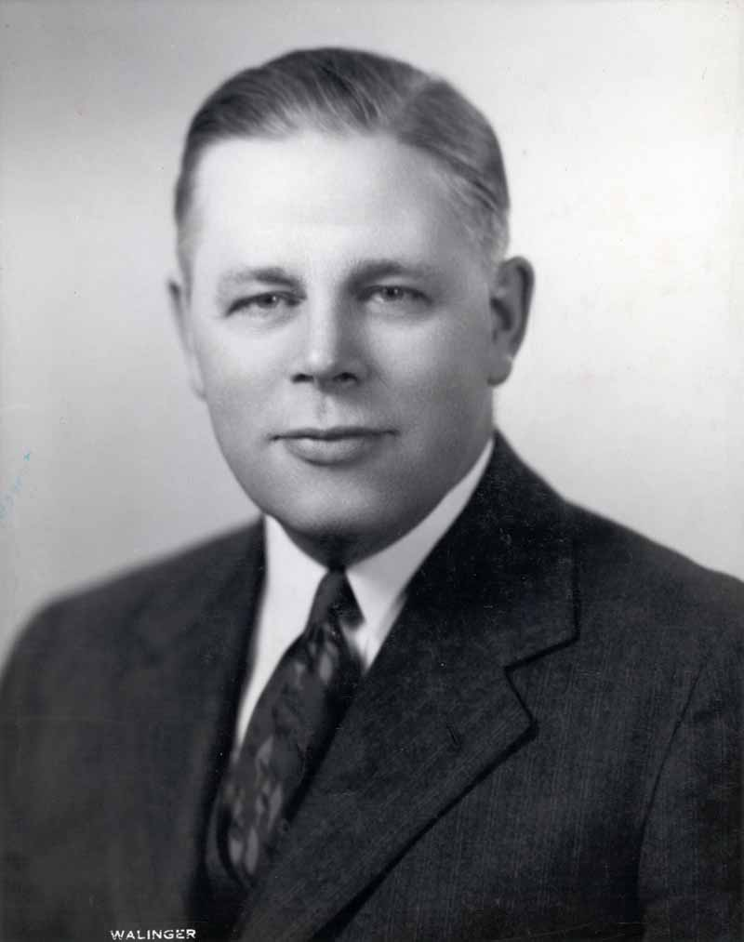
Herbert J Taylor
Four Way Test was written by Chicago Rotarian Herbert J Taylor in 1932.

Slide 93
１９５４～５５年度のＲＩ会長ハーバート・テイラーは、１９３２年に倒産したアルミ食器会社の再建を依頼され、約１０年後に一流の企業に育て 上げました。 それを見たシカゴ商工会議所の人達が、テイラーに対し『君は素晴らしいことを成し遂げたね。何か秘密があるだろう。手のうちを明かせよ』と言ったところ、テイラーは『実は、四つのテストというものを考案して皆で力を合わせて頑張ったんだ』と答えました。

Slide 94
シカゴ商工会議所の人達は、『そのノウ・ハウは、君が成功したことによって完全に証明されている。それを皆に披露しよう』 商工会議所傘下の企業家達に公開されることになりました。 これを見て、シカゴロータリークラブの会員達が、 『それをロータリーへ譲らないか』 1954年、テイラーが国際ロータリーの会長に 就任したのを契機に、その版権を国際ロータ リーへ委譲しました。

Slide 95
RIは、各RCに「クラブ研修リーダー」（Club Trainer）の任命を推奨しています。クラブ・リーダーシップ･プランは、（CLP） 2005年より導入が奨励されました。
地区レベル、クラブ・レベルともに
ロータリーを強化・充実することが大切
です。

Slide 96
１、クラブの5年後の姿を思い描く・・・
クラブの5年後のビジョンを話し合い、その実現に
向けた実行項目を具体的に挙げていきましょう。
会員増強、奉仕プロジェクト、公共イメージの向上、
リーダーの育成、ロータリー財団への参加などの
要素を盛り込んだ長期目標を決め、クラブの
戦略計画を立てていますか？
必要に応じて計画に修正を加えながら、長期目標
の達成に向けてクラブ全体で取り組むことが
大切です。

Slide 97
２、年度目標を立て、ロータリークラブ・
セントラルに入力する・・・
長期目標を立てたら、その達成に向けた現実的で
測定可能な年度目標を立てましょう。
年度目標をロータリークラブ・セントラルに入力し、
その進捗状況を記録すれば、クラブ会員全員が
いつでも目標の達成度を確認できます。
情報を定期的に更新し、常に最新情報が表示
されるようにしましょう。

Slide 98
３、クラブ協議会を通じて全会員の積極的な
参加を促し、情報を伝える・・・
クラブへの参加を実感してもらえるのが、クラ
ブ協議会です。クラブの目標や活動について
全会員が意見やアイデアを交換する場があれば、
全員の知識や経験を最大限に生かして地元の
ニーズに取り組むことができるでしょう。
クラブ協議会は、会員の活動意欲を高め、奉仕
への熱意をクラブ全体で高めることのできる
機会です。

Slide 99
４、クラブ内でオープンなコミュニケーション
を図る・・・
クラブのコミュニケーションは双方向とすることが
大切です。コミュニケーションの透明性を保ち、
クラブリーダーに誰でも気軽にコミュニケーションを
とれるようなオープンな環境をつくりましょう。
例会、クラブのウェブサイト、ソーシャルメディアなど、
さまざまな方法を用いたコミュニケーションプランを
立ててください。

Slide 100
５、後継者を育て、スムーズな引き継ぎを
図る・・・
毎年リーダーが交代するロータリーでは、多くの
会員がリーダーの役割に就くチャンスがあります。
できるだけ早い時期からリーダーの役割を理解し、
準備をしておくことが重要です。リーダーシップの
継続性を保つ方法には、任期を多年度にする、
元委員長と次期委員長が委員会に出席する、
現会長が会長エレクト、会長ノミニー、直前会長と
密に協力する、などが考えられます。未来に目を
向け、今後リーダーの役割を担うことのできる
人材を育てましょう。

Slide 101
６、クラブの運営方法を反映させて、
細則を独自に修正する・・・
クラブの発展に伴い、細則も変化すべきです
。クラブの運営や手続きをまとめた細則を作成
するための出発点となるのが、「推奨ロータリー
クラブ細則」です。推奨細則をテンプレートと
して活用し、クラブが最近取り入れた運営方法
や手続きを盛り込んだ細則を作りましょう。

Slide 102
７、会員同士の交流を深める・・・
会員が交わり、共通の趣味や関心を見つけられ
るよう、親睦の機会を設けましょう。
ロータリーを楽しんでいる会員は、クラブに
積極的に参加するものです。
クラブ行事に家族を招待すれば、若い会員でも
出席しやすくなるでしょう。
特に、新会員の入会といった機会は親睦行事を
行うのに最適です。

Slide 103
８、会員が心から関心をもてる活動に
参加できるようにする・・・
ロータリークラブ入会の理由として多いのが、
「地域社会への参加」と「新しい人との出会い」です。
これらは、クラブにとどまり続ける理由のトップ2でも
あります。
積極的な参加を通じて会員に熱意と責任感が生まれ、
ロータリーへのかかわりもさらに深まっていくでしょう。
クラブの奉仕活動やそのほかの取り組みにボラン
ティアとして積極的に参加するよう呼びかけましょう。

Slide 104
９、ロータリーのリーダーとなる人材を
育てる ・・・
ロータリークラブは職業人とリーダーの集まりです。
新会員のオリエンテーションや全会員を対象とした
リーダーシップ研修など、包括的な研修プランを
立てることで、明日のロータリーのリーダーとなる
人材を育てることができるでしょう。
現クラブリーダーは、地区研修に出席し、そこで
学んだことをクラブで実践します。

Slide 105
１０、クラブ運営に必要な委員会を
設置する・・・
クラブの効果的な運営を支える委員会を設置
しましょう。
以下の委員会が推奨されています。
• 管理運営委員会 • 会員増強委員会• 広報委員会
• 奉仕プロジェクト委員会• ロータリー財団委員会
ロータリー補助金や青少年奉仕など、必要に応じて
ほかの委員会も設置できます。
どのような委員会構成であれ、これらの委員会がク
ラブ目標に向けた活動を支援することが大切です。

Slide 106
日本ロータリー史
１９１７年 目方男爵を団長とする政府の米国
財政調査団に、三井銀行重役米山梅吉が同行。
当時、テキサスのダラスＲＣに福島喜三次が
在籍していました。
福島が帰国後、米山に相談。
両名の努力とウイリアム・ジョンストンの協力で、
１９２０年１０月２０日に東京クラブが発足
登録番号８５５、創立会員２４名
初代会長に米山梅吉・幹事に福島喜三次

Slide 107
東京クラブと関東大震災
創立当初は、野放図なクラブ運営
１９２３年９月１日 関東大震災
→ガイ・ガンデイカーRI会長から直ちに
２万５０００ドルの救済資金
→全世界から８万９０００ドルの義援金・
救済物資
以後、標準ロータリークラブ定款に
基づいたクラブ運営

Slide 108
１９２２年１１月 大阪クラブ創立
１９２４年 神戸クラブ 名古屋クラブ
１９２５年 京都クラブ
１９２７年 横浜クラブ
１９２７年 京城クラブ
１９２８年 大連クラブ
１９２９年 奉天クラブ
１９３０年 ハルピンクラブ
１９３１年 台北クラブ

Slide 109
１９２８年７月、
平生釟三郎の要求で、
ＲＩは、第７０地区となることを
認める
初代ガバナー米山梅吉

Slide 110
国際ロータリーからの脱退
軍国主義の台頭
１９３１年 満州事変
１９３２年 ５、１５事件
１９３３年 国際連盟からの脱退
１９３６年 ２、２６事件
１９３７年 日華事変
１９３８年 国家総動員法
こうした中で、秘密結社フリーメーソンとの関係を
疑われ、干渉・圧迫を受ける
（国旗日の丸の掲揚と国歌君が代の慣行）
１９４０年 日本のクラブはすべて解散・RIから脱退

Slide 111
解散後の戦時中の活動
解散当時 ４８クラブ ２１４２名
（本土外を含む）
解散後、戦時中も、
・東京水曜会 ・大阪金曜会 ・神戸木曜会
・福岡清和会 ・京都水曜会・札幌職能クラブ
として例会活動をしていた。
戦後、国際ロータリーに復帰するまで続いた

Slide 112
国際ロータリーへの復帰
戦後、国際ロータリーへの復帰はなかなか認められず
１９４６年４月 米山梅吉死亡
１９４６年９月 福島喜三次死亡
１９４７年１月 ポール・ハリス死亡
１９４７年３月 「ロータリー復帰協議会」
１９４７年9月 RIアジア地区担当事務総長
ジョージ・R ミーンズ来日
１９４８年 RI理事会 復帰を認める
１９４９年 東京・大阪・名古屋・京都・神戸・福岡・
札幌の７クラブが復帰 第６０地区

Slide 113
戦後の日本ロータリーの発展
１９４９年 復帰７クラブと２０の戦前クラブの復活ならびに
２クラブの新設
１９５０年 １５の戦前クラブの復活と１３クラブの新設
１９５２年７月から地区を東西に分割（東日本６０地区・
３８クラブ 西日本６１地区・２８クラブ）
１９５２年４月大阪で１地区としての最後の地区大会
→「ロータリーの友」の発刊決定
・ １９５２年１０月 第６１地区の初の地区大会（神戸）の
前夜懇談会で「手に手つないで」 が歌われた
（小曽根真造ソングリーダー）

Slide 114
国際ロータリー （Rotary International RI）
クラブの連合体
役割は、奉仕理念の提唱・ロータリーの拡大・
情報媒介・連絡調整
管理主体は、会長・会長エレクトと１７名の理事
で構成される理事会
多くのクラブ群の管理の都合上、一定のまとまり
毎に「地区」を置き、そこに概念上は「国際ロー
タリーからの派遣役員」としてのガバナー」を置く

Slide 115
国際ロータリーとクラブとの関係
もともと「国際ロータリー」は、たくさんのクラブ
の連絡調整を図るために作られた
国際ロータリーの会員はクラブであって、
個々のロータリアンではない（故に国際ロータ
リークラブという名称はない）
ガバナーはRI理事会の指揮下にあるが、RIと
クラブは基本的には対等の関係
ロータリーのプログラムは「推奨」
クラブには自治権がある
但し、RIには直接監督権事項もある

Slide 116
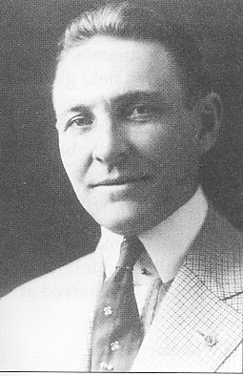
ロータリー財団とは
1917年、アトランタ国際大会で
アーチC.クランフが「全世界的な
規模で慈善、教育、その他社会
奉仕の分野でよりよいことをする
ために基金をつくろう」と提唱した
ことに始まります。

Slide 117
最初の寄付金は、カンサス
シティ大会の余剰金
２６ドル50セント
１９３１年ロータリー財団に

Slide 118
ロータリー財団の標語
「世界で良いことをしよう」
“Doing good
in the world”

Slide 119
ロータリー財団の使命
ロータリアンが、健康状態を
改善し、教育への支援を高め、
貧困を救済することを通じて、
世界理解、親善、平和を達成
できるようにすることです。

Slide 120
より良い地域づくりのための活動や
グローバルなイニシアチブを資金面で
支えているのが、ロータリー財団です。
クラブや地区に補助金を提供している
ほか、ポリオの撲滅や平和の推進など
グローバルなキャンペーンを展開して
います。
こうした活動や補助金を実現させて
いるのが、皆さまからロータリー財団
へのご理解とご協力です。

Slide 121
2014-15年度の
ロータリー財団目標は、
次の5つです。

Slide 122
第1の目標は、
世界からポリオを撲滅することです。ポリオとの闘いにおける活動は、それ自体、私たちの誇りとできます。
しかし、目標は必ず達成しなければならず、手を緩めることはできません。これまでの成果を土台として、全力を尽くしましょう。

Slide 123
第2の目標は、
寄付を通じて、ロータリー独自かつ唯一の慈善事業を支援することです。ロータリーの慈善事業は、寄付があって初めて成り立つもの。寄付ゼロクラブにも協力してもらう必要があります。

Slide 124
第3の目標は、
持続可能な成果をもたらす教育的・人道的プロジェクトに参加することで、新しい補助金プログラムの発展を確かなものとすることです。

Slide 125
第4の目標は、
平和と紛争解決のための人材を育成するロータリー平和センター・プログラムの推進と広報を通じて、親善と平和を育むことです。

Slide 126
第5の目標は、
「ロータリーに輝きを」もたらす活動を世界中で実施できるよう、
財団の未来の健全性が
私たちの手にかかっていること
を強調することです。

Slide 127
６つの重点分野
平和と紛争予防／紛争解決
疾病予防と治療
水と衛生
母子の健康
基本的教育と識字率向上
経済と地域社会の発展
Notes:
ロータリー財団管理委員会は、新しい補助金構成のために、6つの重点分野を定めました。これらの分野は、ロータリアンが世界各地で既に取り組んでいる重要な人道的課題やニーズを反映したものです。ロータリーが国際開発活動に参加し、財団の使命をさらに戦略的に遂行するためのものです。また各分野には具体的な目標があります。
管理委員会は、少なくとも9年間、これらの重点分野に焦点を当てていきます。試験地区以外の地区やクラブも未来の夢計画の全面実施に先立ち、重点分野を考慮に入れて現在の財団プログラム活動を計画するよう奨励されています。
これらの分野の専門家を派遣する事も。

Slide 128
平和と紛争予防/紛争解決
・紛争予防と仲裁に関する、リーダー（リー
ダーとして嘱望される若者を含む）の研修 。
・紛争地域における平和構築の支援。
・平和と紛争予防／紛争解決に関連した仕事
で活躍していくことを目指す専門職業人の
ための奨学金支援。

Slide 129
疾病予防と治療
地元の医療従事者の能力向上。
伝染病の伝播を食い止め、非伝染病の発生と
それによる合併症を減らすための、疾病予防
プログラムの推進。
地域社会の医療インフラの改善。
主な疾病の蔓延を防止するための、地域社会の
人々の教育と動員。
疾病またはけがによって引き起こされる身体障害の
予防。
疾病予防と治療に関連した仕事で活躍していくことを
目指す専門職業人のための奨学金支援。

Slide 130
水と衛生
地域社会における安全な水の公平な提供、
衛生設備や衛生状況の改善。
持続可能な水設備と衛生設備の設置、資金調達、
維持管理を地域社会が自ら行っていくための
能力向上。
安全な水と衛生の重要性について、地域社会の
人々の認識を高めるためのプログラム支援。
水と衛生に関連した仕事で活躍していくことを
目指す専門職業人のための奨学金支援。

Slide 131
母子の健康
・5歳未満の幼児の死亡率と罹患率の削減。
・妊婦の死亡率と罹患率の削減。
・より多くの母子に対する基本的な医療サー
ビスの提供。
・地域社会の医療／保健関係のリーダーと
医療提供者を対象とした母子の健康に
関する研修。
・母子の健康に関連した仕事で活躍していくこと
を目指す専門職業人のための奨学金支援。

Slide 132
基本的教育と識字率向上
・基本的教育と識字能力をすべての人々に
与える地域社会の力を高めるプログラムを
支援し、地域社会の参加を促進。
・地域社会における成人の識字率の向上。
・教育における男女格差を減らすための活動。
・基本的教育と識字率向上に関連する仕事で
活躍していくことを目指す専門職業人のため
の奨学金支援。
・経済と地域社会の発展。

Slide 133
経済と地域社会の発展
・貧しい地域社会の経済発展を促すための、
起業家、地域社会のリーダー、地元団体、地域
社会ネットワークの能力の向上。
・生産性の高い仕事の機会の創出。
・支援が行き届いていない地域社会での貧困の
削減。
・経済と地域社会の発展に関連した仕事で活躍
することを目指す専門職業人のための奨学金
支援。

Slide 134
ロータリーは、1979年にフィリピンの
子どもたちにポリオ予防接種を始めて
以来、パートナー団体とともに懸命に
活動を続け、全世界でポリオの
発症数を99パーセント減らすことに
成功しました。
今、あと少しでポリオを撲滅できる
ところまできています。

Slide 135
しかし、撲滅を完全に成し遂げる
には、皆さまからの支援が欠かせ
ません。
支援にはさまざまな方法があります。
わずかな時間でも、長時間を費やし
ての支援でも、世界でポリオを撲滅して、子どもたちを一生ポリオから
守るために“一人ひとりにできること”を実行することが大切です。

Slide 136
ロータリアンはこれまで、
122カ国、20億人以上の子どもたちへのポリオ予防接種を
支援してきました。
わずか60円ほどのワクチンで、
一人の子どもを生涯、
ポリオから守ることができます。

Slide 137
B&M GATES Foundation
ビル＆メリンダ・ゲイツ財団
世界ポリオ撲滅推進活動（GPEI）

Slide 138
【ナイジェリア、ポリオ撲滅の達成が間近に】
2015年1月19日、国際協議会開催中
世界ポリオ撲滅推進活動（GPEI）で研究に携わる、WHOのハミッド・ジャファリ氏は、ナイジェリアでのポリオ撲滅が間近に迫っていると発表。
アフリカ唯一のポリオ常在国であるナイジェリアでは、2013年から2014年にかけてポリオ感染数が53件から6件に減少し、過去5か月での感染は報告されていません。
ただし、アフリカでの撲滅活動が完結したと安心しないでくださいと警告。
今後も活動を続けていく必要性を訴えると同時に、ロータリーの貢献に感謝の意を表しました。

Slide 139
あと少しで、残るは1型ウイルスのみに
世界ポリオ撲滅推進活動（GPEI）では、
3型野性株ポリオウイルスの撲滅という
快挙が達成されようとしています。
3型ウイルスによる感染がナイジェリアで
最後に報告された2012年11月以来、3型の感染は世界で1件も報告されていません。また2型ウイルスは1999年に撲滅されており、残るは1型ウイルスのみとなります。

Slide 140
2型ウイルスは1999年に撲滅されて
おり、3型ウイルスの撲滅が実現
すれば、残るは1型ウイルスのみと
なります。
3型ウイルスが全世界で2年以上検出されていないことは、
「極めて心強いニュース」であり、
「ポリオ撲滅が可能であることの証」であるとGPEIは述べています。

Slide 141
米国疾病対策センター（CDC）
グローバルヘルスセンターのシニア
アドバイザー、スティーブン・コチ氏は、
BBCとのインタビューで「3種あるウイル
スのうち2種の撲滅に成功したことは、
非常に大きな達成だ」と話しています。

Slide 142
ロータリーは、3型ウイルスを減らす上で重要な役割を果たしてきました。
「ポリオプラス補助金」により、監視活動
（サーベイランス）、運営支援、ボランティア
の動員、技術支援などが行われています。
ポリオ常在国であるナイジェリア、パキスタ
ン、アフガニスタンをはじめとする国で、
現地のロータリアンが、子どもへの予防
接種を拒む地域社会のリーダーや親たちへ
の説得に当たっています。

Slide 143
3型ウイルスの撲滅は、
ナイジェリアが「ポリオフリー」に
大きく近づいたことを示しています
同国では、1型ウイルスによる感染
も2014年に入ってわずか6件にとど
まっており、
2013年同時期の51件から大きな減少となっています。

Slide 144
2012年4月に3型の最後の症例が報告されたパキスタンにとっても、3型ウイルス撲滅は朗報です。
2014年、世界の症例数の84％に相当する303件がパキスタンから報告されており、
2013年同時期の63件から大きく増加しました。
いくつかの地域では、過激派によって2年間ポリオ予防接種が中止されていましたが、パキスタン軍の
介入によって予防接種活動が再開され、
過去数カ月間に70万人以上（うち子どもが約50万
人）が予防接種を受けました。

Slide 145
ロータリーのインターナショナル・ポリオプラス委員長であるマイケル・マクガバン財団副管理委員長
「ポリオ撲滅にここまで近づくまでに、大変な苦労や困難があった」。
「ロータリーと協力団体が粘り強く活動を続け、リソースを注ぎ込んだことで、撲滅に着実に
近づいてきました。
この勢いで1型も撲滅させ、手足の麻痺障害をもたらすこの恐ろしい病気を世界から永遠に
なくせると信じています」

Slide 146
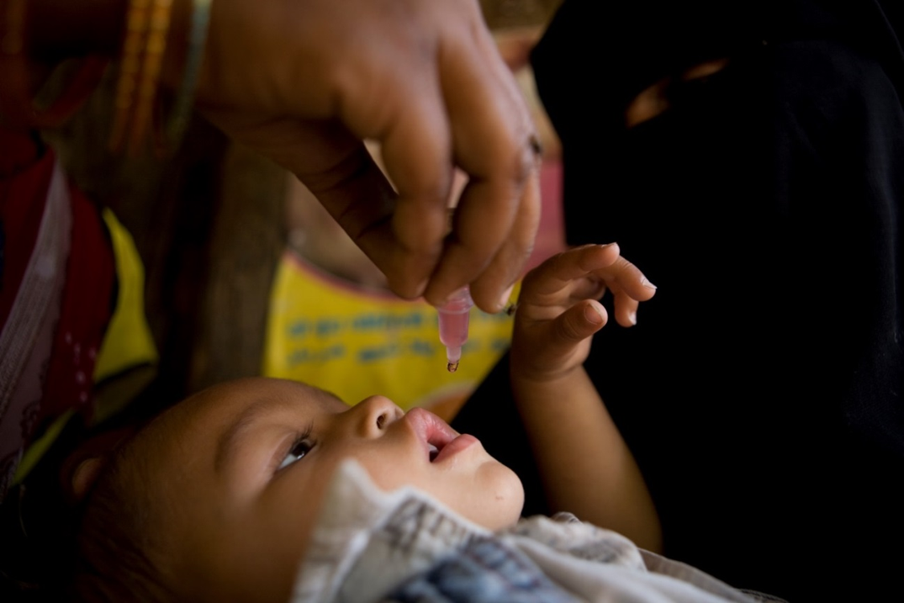
「人、命、未来」 ポリオ撲滅に向けて

Slide 147
ロータリー財団が 最初のポリオ・
プロジェクトに
資金を提供でき
なかったとしたら、 今日の世界は
どうなっていたかを
想像してください。

Slide 148
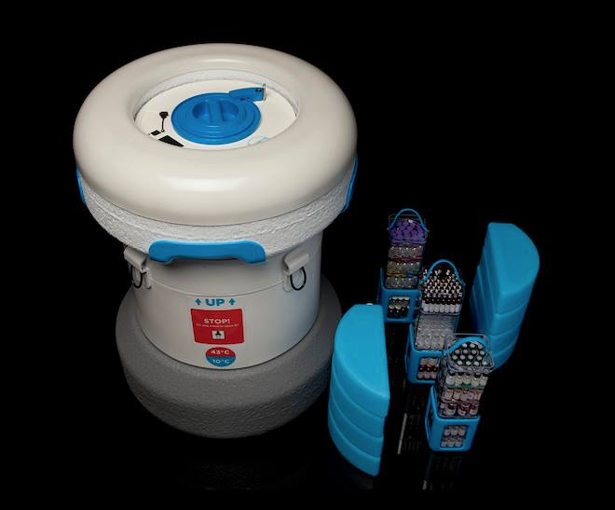

Slide 149
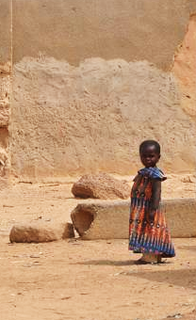

Slide 150
END POLIO NOW を完遂するために
「ポリオ撲滅エンドゲーム
戦略計画」 2013-2018
「ポリオ撲滅最終戦略計画」

Slide 151
END POLIO NOW
を完遂するために
「エンドゲーム戦略計画」
2013-2018
Notes:
長年にわたり、日本を含む世界中のロータリアンが、「ポリオのない世界」をもたらすという約束を果たすために、ポリオ撲滅活動にあたってきました。皆さまのご支援のおかげで、ポリオのない世界の実現まで「あと少し」のところまで来ています。
しかし、日本をはじめ世界の多くの国で、ポリオは過去の病のように思われています。一般の人々や政府関係者、またロータリアンでさえも、この病気の恐ろしさを忘れてしまいがちです。ポリオ撲滅よりも、ほかの問題に取り組んだほうがよいと考える人もいるかもしれません。
世界ポリオ撲滅推進計画には複数の組織がかかわっていますが、世界ほぼすべての国に会員のいる組織はロータリーしかありません。世界中に「声」をもつロータリーだからこそ、ポリオ撲滅の重要性のメッセージを大勢に届けることができます。世界には、ポリオ撲滅以外にも問題はたくさんあり、世界の目をポリオ撲滅に向けるのは簡単なことではありません。だからこそ、声を大きくして訴える必要があります。
私たちロータリアンは、個人として、組織として、一般の人々や政府関係者に「声」を届け、ポリオを世界からなくすという歴史的取り組みに目を向けてもらう必要があります。本日は、ポリオ撲滅への認識を高め、政府のリーダーからの支援を得るためにロータリアンにできることを、簡単にご紹介させていただきます。

Slide 152
１）2015年までに
☆野生株ポリオの絶滅
☆経口ワクチンの徹底投与と終焉
☆計画完遂の監視と確認
☆専門機構と機能の動員

Slide 153
２） ２０１７年までに
☆ワクチン由来の
感染源対策
☆不活性化ワクチン完全導入
☆ポリオ絶滅の継続的監視 ☆感染症対策の地球的規範化

Slide 154
３） ２０１８年
地球上から
ポリオ撲滅宣言

Slide 155
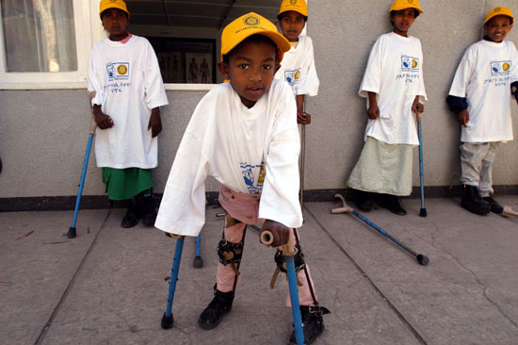
「人、命、未来」 ポリオ撲滅に向けて

Slide 156
ロータリーは、1979年にフィリピンの子ども
たちにポリオ予防接種をはじめて以来、
パートナー団体とともに懸命に活動を続け、
全世界でポリオの発症数を99パーセント
減らすことに成功しました。
今、あと少しでポリオを撲滅できるところまできて
います。しかし、撲滅を完全に成し遂げるには、
皆さまからの支援が欠かせません。支援にはさまざまな方法があります。わずかな時間でも、長時間を費やしての支援でも、世界でポリオを撲滅して、
子どもたちを一生ポリオから守るために、“一人ひとりにできること”を実行することが大切です。

Slide 157
ポリオ撲滅という、
我々が半生をかけた
極めつけの社会正義の
遂行にいま我々は、
最後の責務を果たそうと
しています。
Notes:
157
ポリオ撲滅が、究極の社会正義に不平等となってはならない。国際ロータリー。

Slide 158
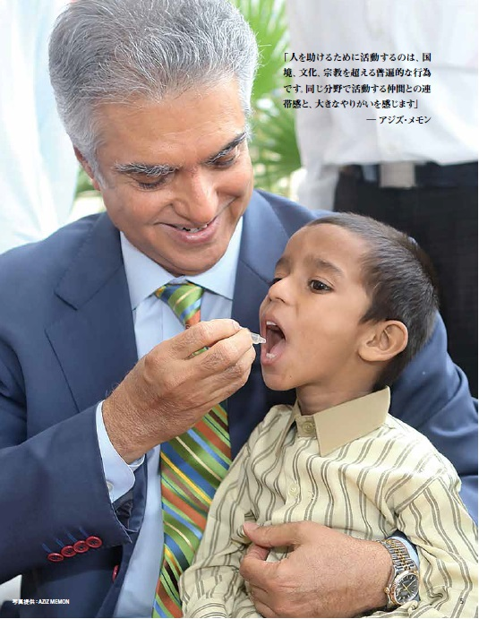
アジズ・メモン Samina & Aziz Memon パキスタン・ポリオプラス委員長

Slide 159
治療法のないポリオに対する最善の
対策は予防です。
わずか60セントのワクチンで、一人の
子供を、身体の自由を奪うこの疾病から
一生守ることができるのです。

Slide 160
ロータリー財団が
最初のポリオ・プロジェクトに資金を提供できなかったとしたら、今日の世界はどうなっていたかを想像してください。

Slide 162
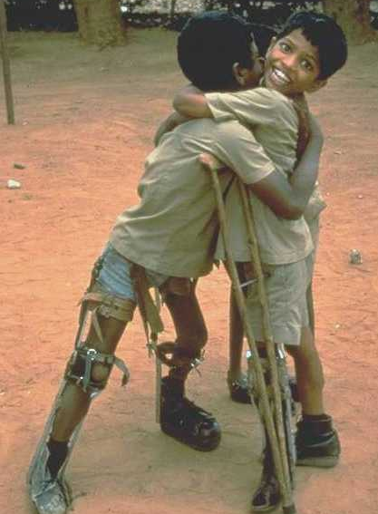
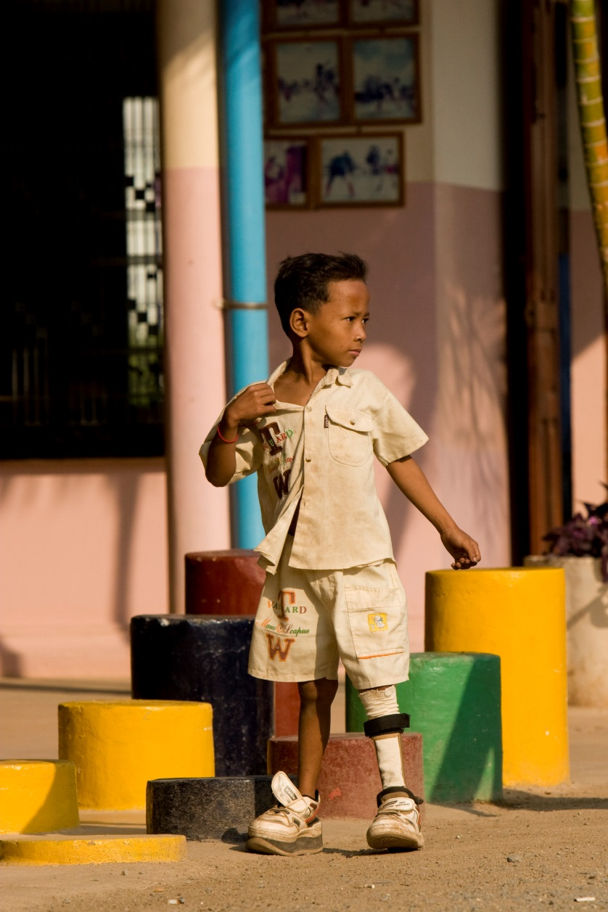

Slide 163
ロータリーの力に はじめて気付いた のはいつでしたか
Notes:
長年にわたり、日本を含む世界中のロータリアンが、「ポリオのない世界」をもたらすという約束を果たすために、ポリオ撲滅活動にあたってきました。皆さまのご支援のおかげで、ポリオのない世界の実現まで「あと少し」のところまで来ています。
しかし、日本をはじめ世界の多くの国で、ポリオは過去の病のように思われています。一般の人々や政府関係者、またロータリアンでさえも、この病気の恐ろしさを忘れてしまいがちです。ポリオ撲滅よりも、ほかの問題に取り組んだほうがよいと考える人もいるかもしれません。
世界ポリオ撲滅推進計画には複数の組織がかかわっていますが、世界ほぼすべての国に会員のいる組織はロータリーしかありません。世界中に「声」をもつロータリーだからこそ、ポリオ撲滅の重要性のメッセージを大勢に届けることができます。世界には、ポリオ撲滅以外にも問題はたくさんあり、世界の目をポリオ撲滅に向けるのは簡単なことではありません。だからこそ、声を大きくして訴える必要があります。
私たちロータリアンは、個人として、組織として、一般の人々や政府関係者に「声」を届け、ポリオを世界からなくすという歴史的取り組みに目を向けてもらう必要があります。本日は、ポリオ撲滅への認識を高め、政府のリーダーからの支援を得るためにロータリアンにできることを、簡単にご紹介させていただきます。

Slide 165
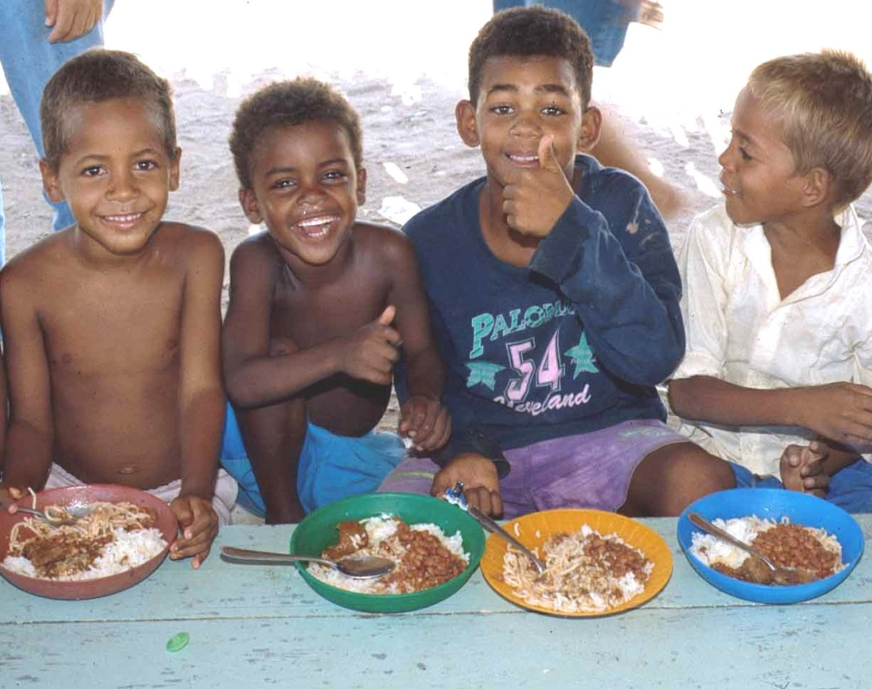
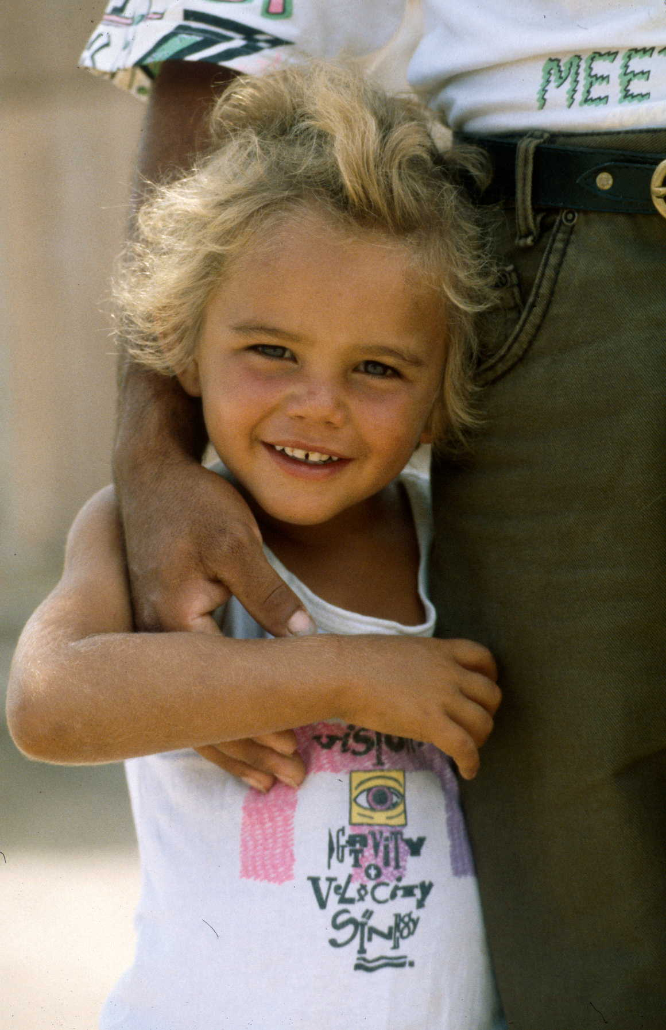
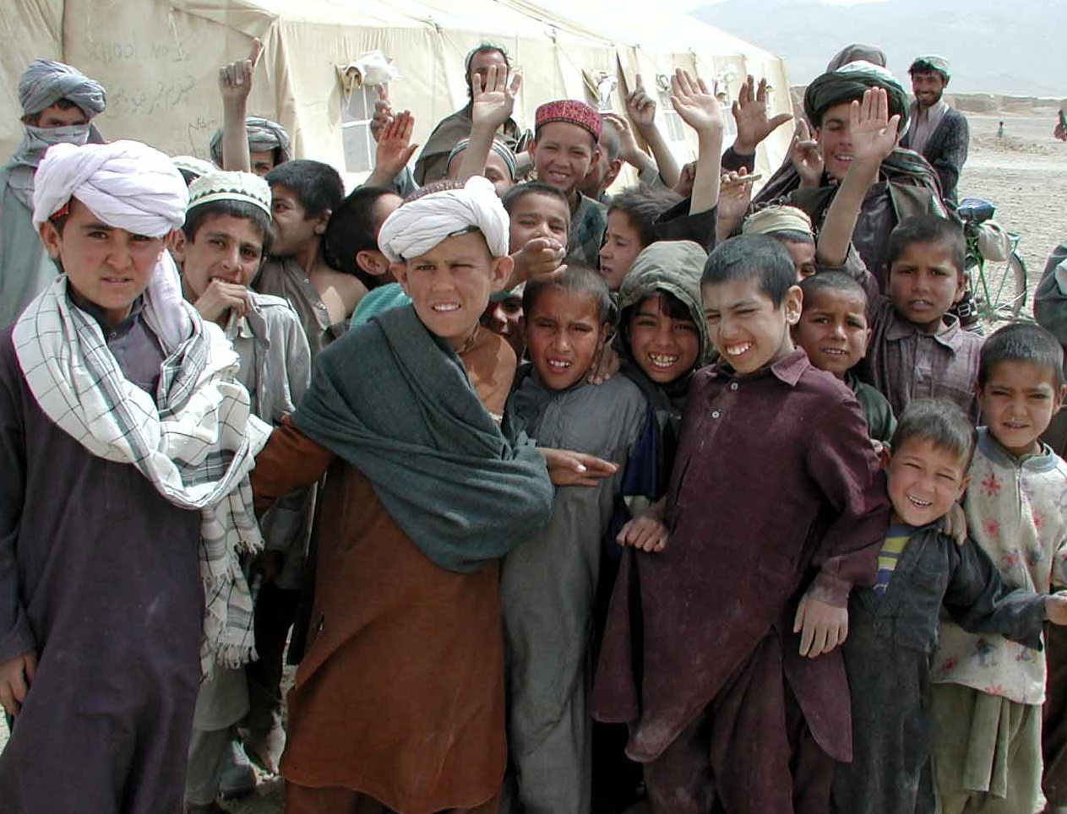
ロータリーの力に はじめて気付いた のはいつでしたか

Slide 166
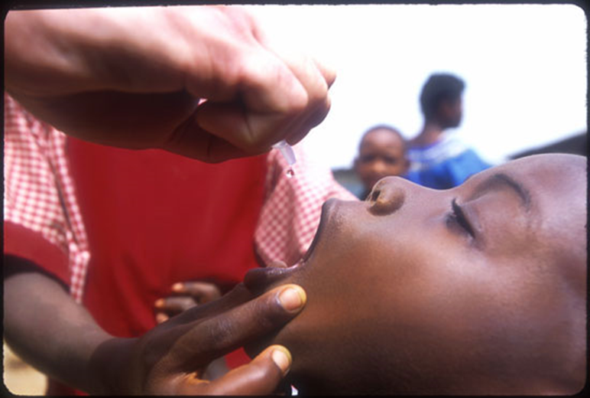

Slide 167
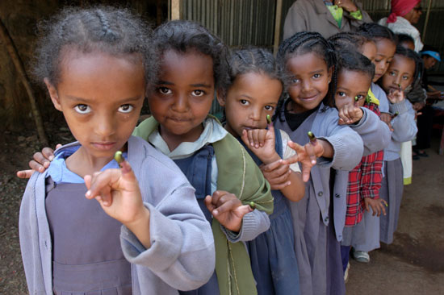

Slide 168
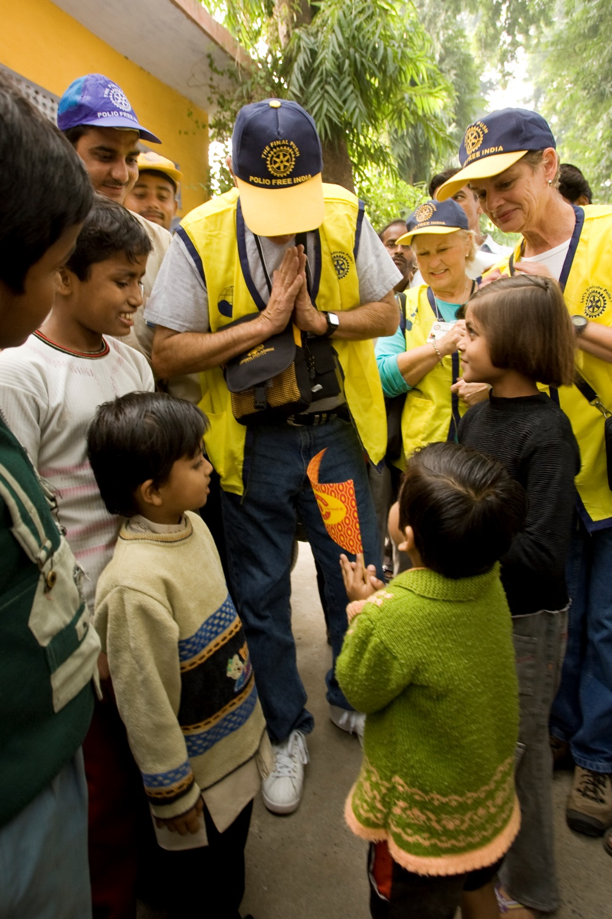
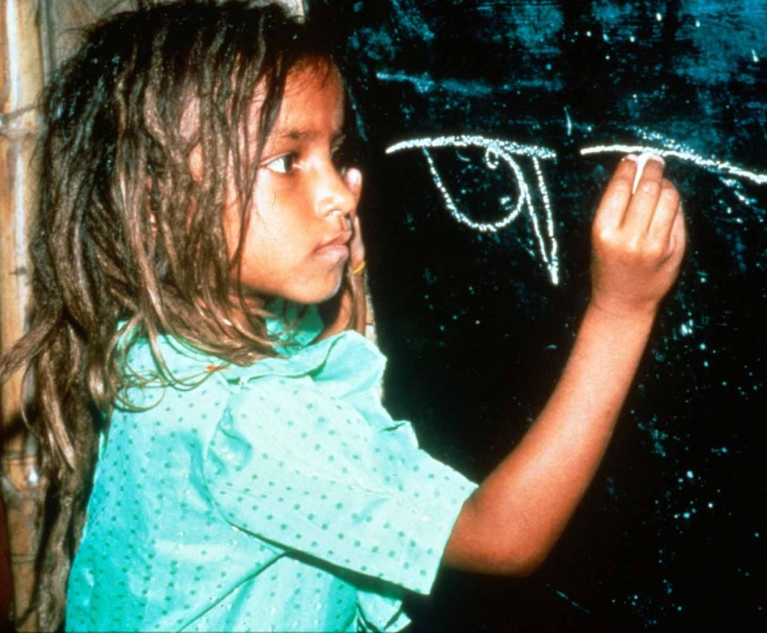
ロータリーの力に はじめて気付いた のはいつでしたか

Slide 170
ロータリー理論を学ぶことは
大切です。
職業奉仕の理念のもと職業倫理を
高めることは大切です。
地域のニーズに応えて行動する
ことは大切です。
見知らぬ国で飢えや病気に苦しむ
子供たちに手を差し伸べることも
大切です。

Slide 171
最も大切なのは、
心あるロータリアン
になることです。

Slide 172
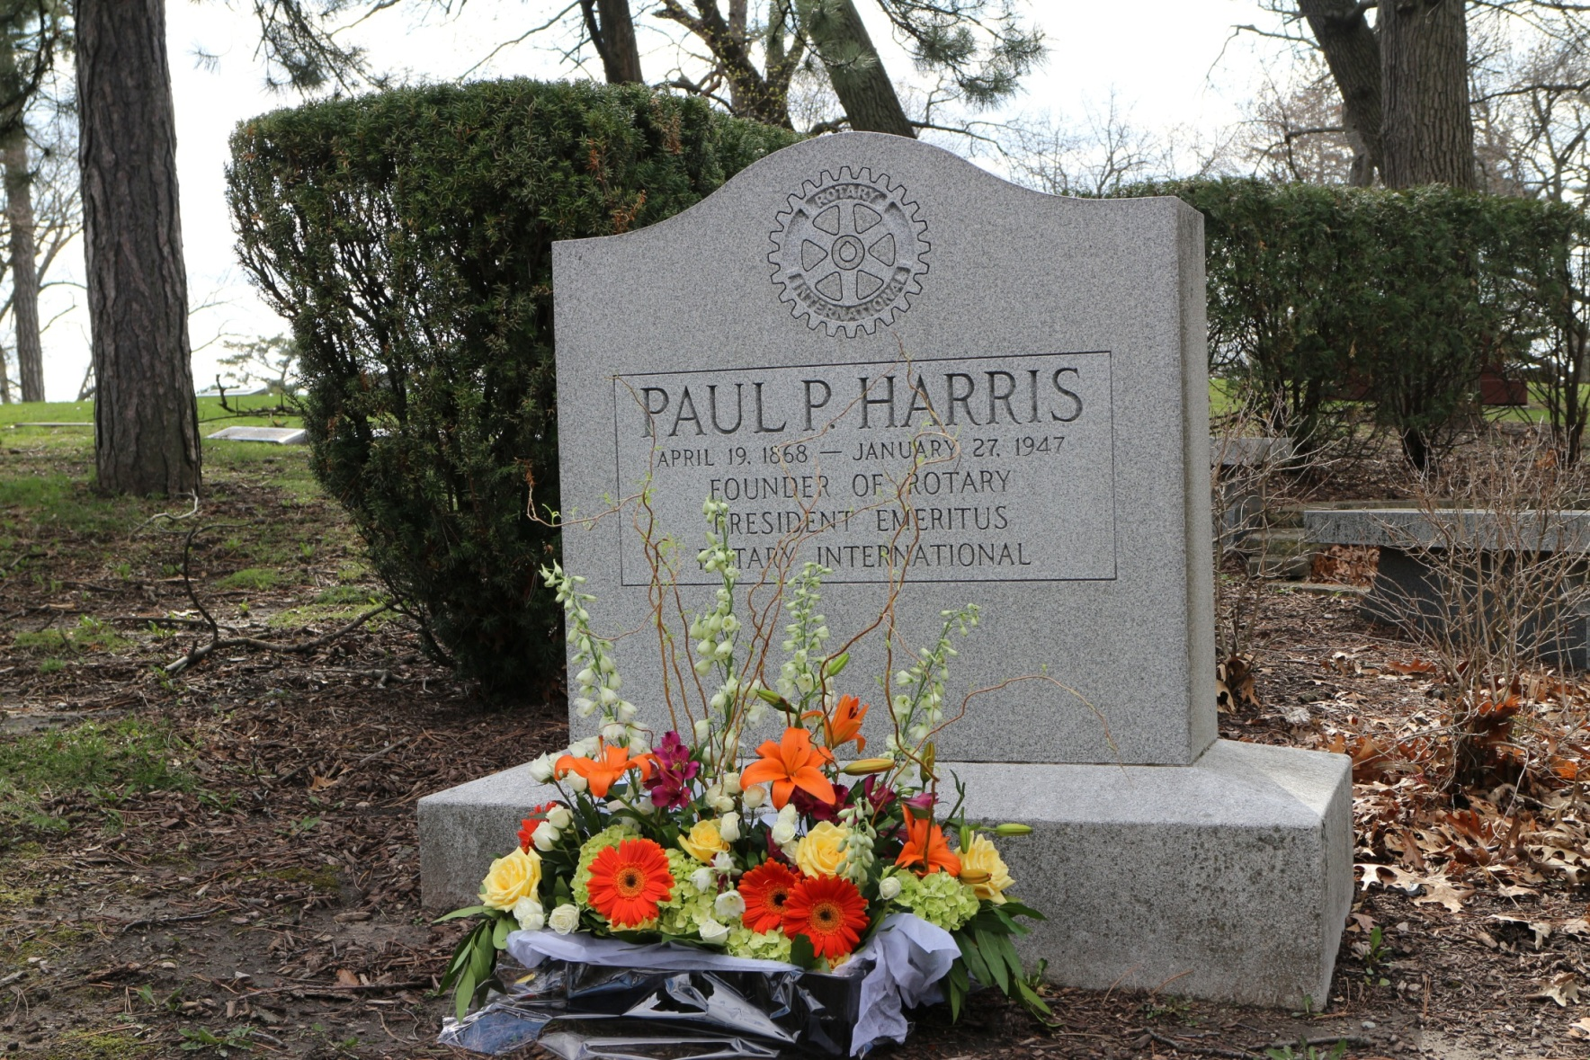
ポール・ハリス墓碑 マウントホープ霊園

Slide 173
ＲＩ第２７４０地区の皆様
ご清聴ありがとう
ございました。
感謝申しあげます。
また、お会いしましょう。

